Slide 1



Windows Based
GIS Web Services
โดย
นายรัฐพล สัตยารัฐ
นายรัฐสิทธิ์ สินสุธารักษ์
อาจารย์ที่ปรึกษา
ดร.ชุติเมษฏ์ ศรีนิลทา

Slide 2




วัตถุประสงค์ของโครงงาน
เพื่อศึกษาและพัฒนาเว็บเซอร์วิส โดยมีบริการที่เกี่ยวข้องกับระบบสารสนเทศทางภูมิศาสตร์ เพื่ออำนวยความสะดวกในการสืบค้น และวิเคราะห์ข้อมูลทางด้านภูมิศาสตร์
และเป็นไปตามมาตรฐาน OGC
เพื่อศึกษาและเข้าใจการทำงานร่วมกันของเว็บเซอร์วิสที่สามารถทำงานร่วมกันข้ามแพลตฟอร์มได้
(Collaboration cross platform)

Slide 3
ขอบเขตของโครงงาน
พัฒนาเว็บเซอร์วิสที่ให้บริการเกี่ยวกับระบบสารสนเทศทางภูมิศาสตร์ บนระบบปฏิบัติการวินโดวส์
พัฒนาแอพพลิเคชั่นตัวอย่างเพื่อทดลองเรียกใช้บริการจากเว็บเซอร์วิส

Slide 4
ขั้นตอนการดำเนินงาน
ศึกษาทฤษฎีต่างๆ ที่เกี่ยวข้องกับโครงงาน
ออกแบบและพัฒนา GIS Web Services และ
GIS Application
ทดลองการใช้งานและปรับปรุงข้อผิดพลาดของ
GIS Web Services และ GIS Application

Slide 5
ทฤษฎี
ทฤษฎีหลักๆ ที่ใช้ในการพัฒนาโครงงานมีดังนี้
ระบบสารสนเทศภูมิศาสตร์
(Geographic Information System)
เว็บเซอร์วิส (Web Services)
PostgreSQL/PostGIS
เทคโนโลยีดอทเน็ต (.Net Technology)

Slide 6
ระบบสารสนเทศภูมิศาสตร์ (GIS)
องค์ประกอบของระบบสารสนเทศทางภูมิศาสตร์
People
Procedure
GIS
Data
Hardware
Software

Slide 7

Web Services Technologies
เทคโนโลยีที่ใช้ในการพัฒนาเว็บเซอร์วิส
XML
SOAP
UDDI
WSDL

Slide 8


Data Manipulation
PostgreSQL
Object-Relational DBMS
PostGIS
Extension of PostgreSQL
Handle manipulation of Spatial Data

Slide 9

.Net Technology
.Net Framework
ASP.Net
Visual Studio.Net

Slide 10
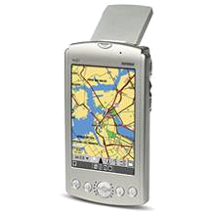








Overall Architecture
Mobile
Application
Windows based
GIS Web Services
Linux based
GIS Web Services
SOAP
message
SOAP
message
SOAP
message
SOAP
message
SOAP
message
spatial
data
spatial
data
Other Map Server

Slide 11


System Architecture
GIS Application
GIS Web Services
SOAP Request
IIS
SOAP Response
Query
Spatial data/
Non-spatial data
PostgreSQL/PostGIS

Slide 12

Map Server
บริการของ Map Server ตามมาตรฐาน OGC WMS มีดังนี้
GetCapabilities
GetMap

Slide 13
Map Server
บริการอื่น ๆ
CreateMap
Find
FindAddress
FindNearby
FindNearest
CalculateDistance
ConvertAddressToCoordinate

Slide 14

GIS Web Services
GetCapabilities
Input
none
Output
Service Metadata
(XML)

Slide 15
GIS Web Services
GetMap
Input
getMapRequest (XML)
Output
Map (SVG)

Slide 16

GIS Web Services
CreateMap
Input
createMapRequest (XML)
Output
Map (SVG)

Slide 17

GIS Web Services
Find
Input
Specific layer (String)
Specific entity name (String)
Output
List of found items and details
(XML)

Slide 18

GIS Web Services
FindAddress
Input
Specific address
(String)
Output
List of found items and details
(XML)

Slide 19
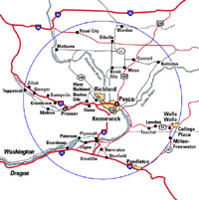
GIS Web Services
FindNearby
Input
Reference coordinate (Double)
Radius to find (Double)
getMapRequest (XML)
Output
Map (SVG)

Slide 20

GIS Web Services
FindNearest
Input
Reference coordinate (Double)
Specific entity name (String)
Output
Details of found item (XML)

Slide 21

GIS Web Services
CalculateDistance
Input
Reference coordinates (Double)
Output
Calculated distance value (Double)

Slide 22

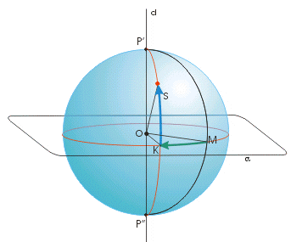
GIS Web Services
ConvertAddressToCoordinate
Input
Specific Address (String)
Output
Matched coordinate (Double)

Slide 23
Data
KMITL Data
USA Data
Hospitals
Cities
Airports
USA Data
States
Roads
Parks
SOAP
Map Server
Map Server

Slide 24
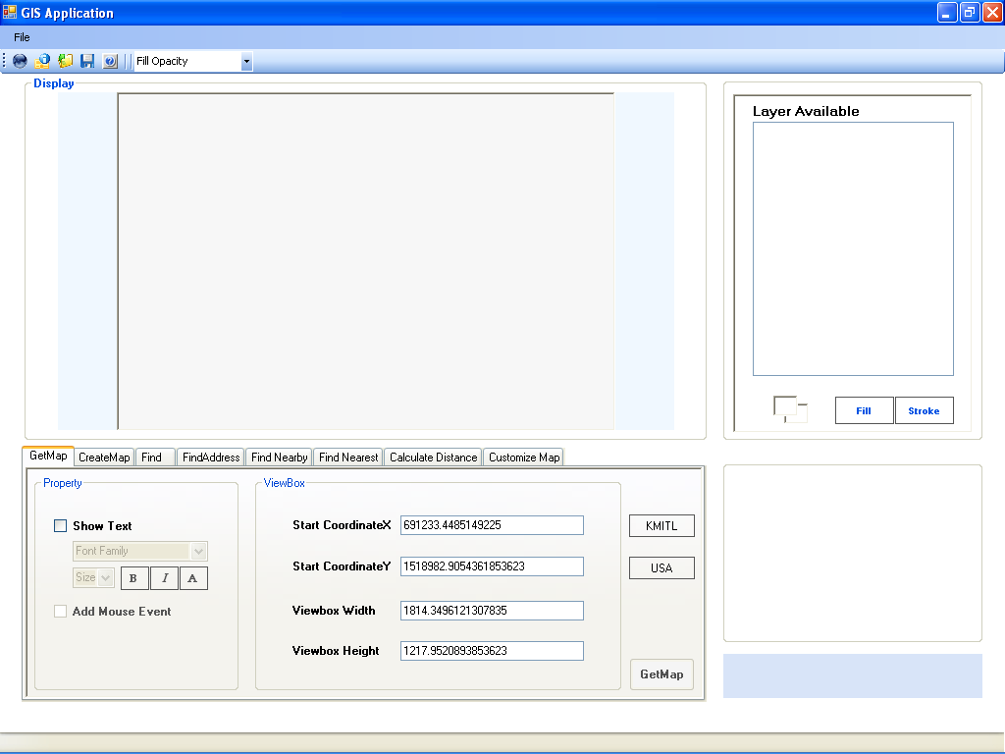
GIS Application
1
2
3
4

Slide 25
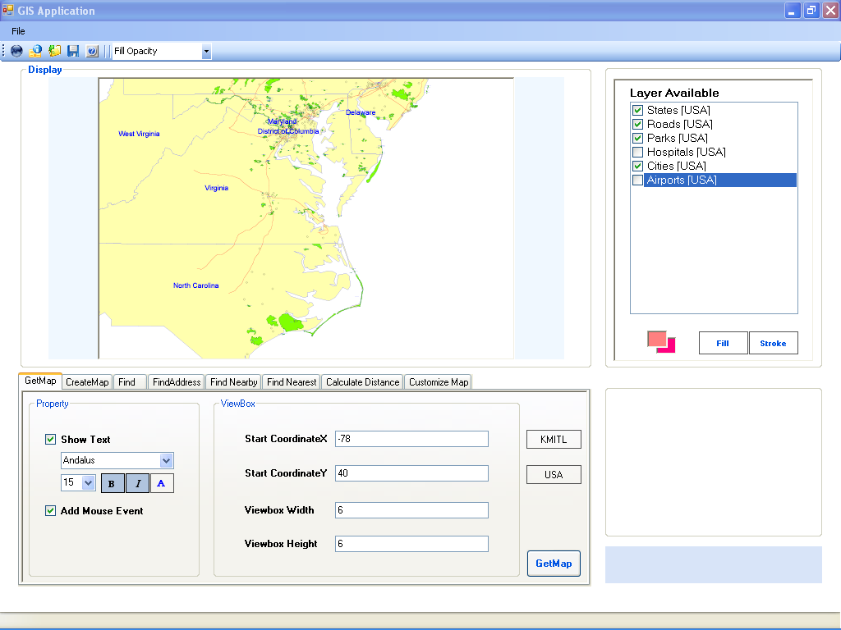
GIS Application
1
2
3
4

Slide 26
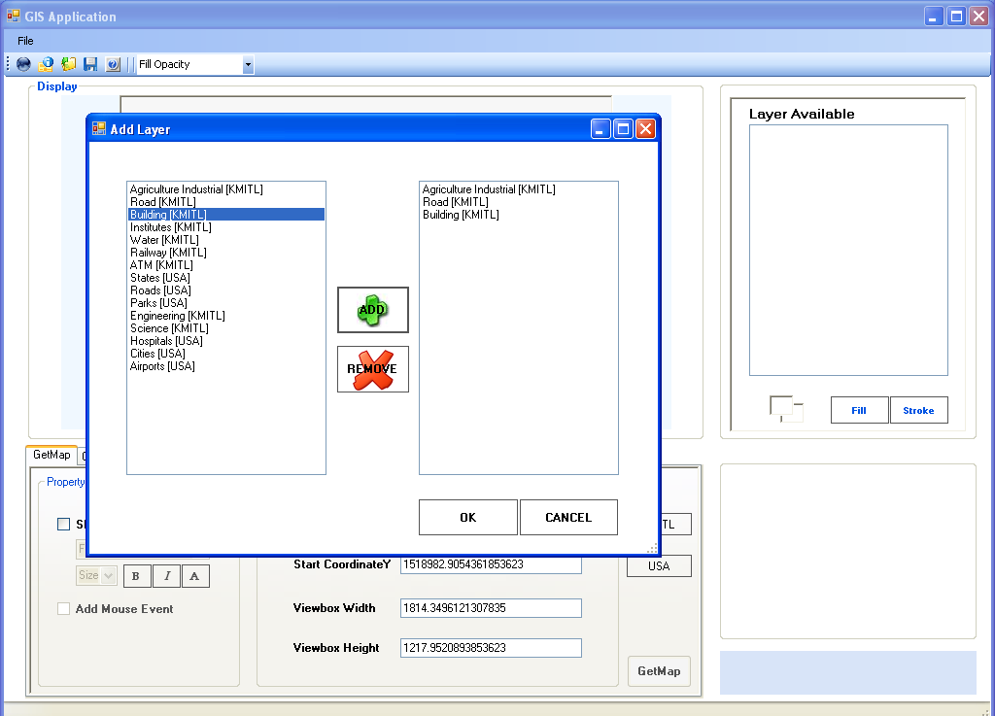
GIS Application

Slide 27
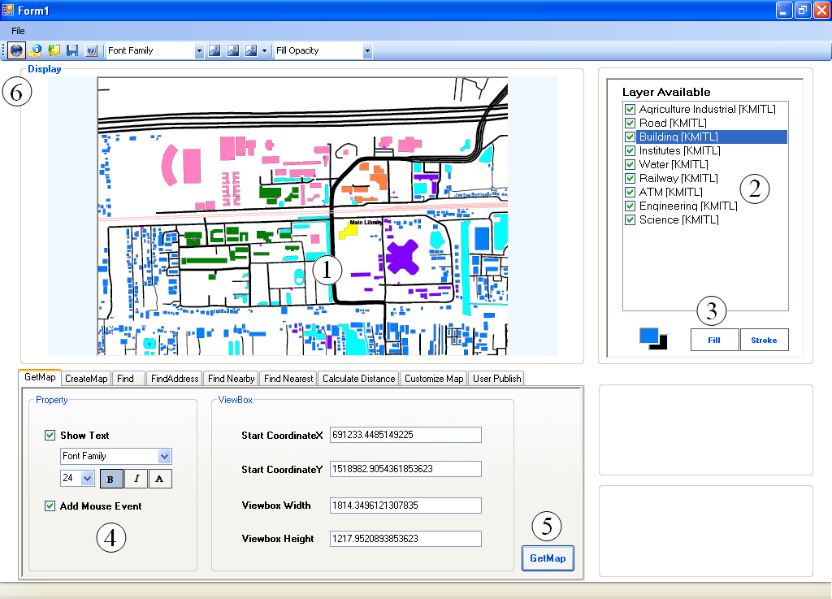
GIS Application

Slide 28
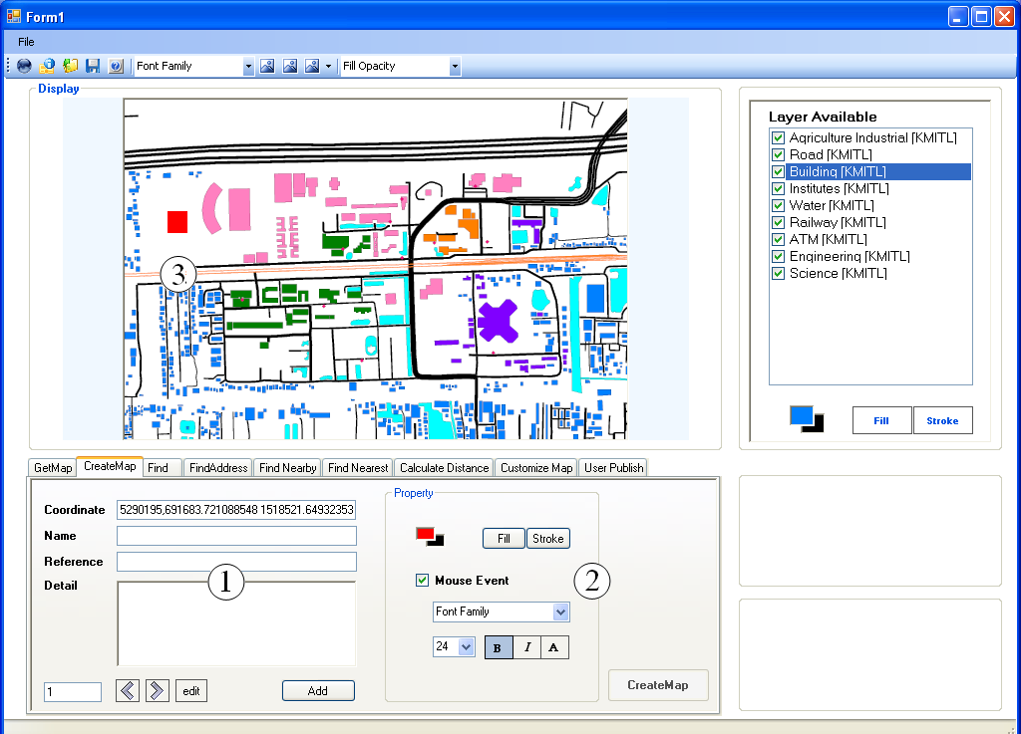
GIS Application

Slide 29
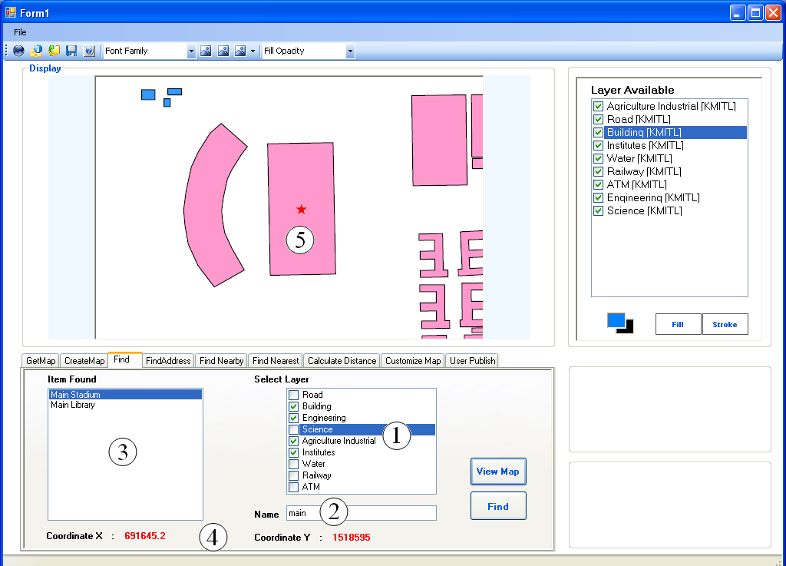
GIS Application

Slide 30
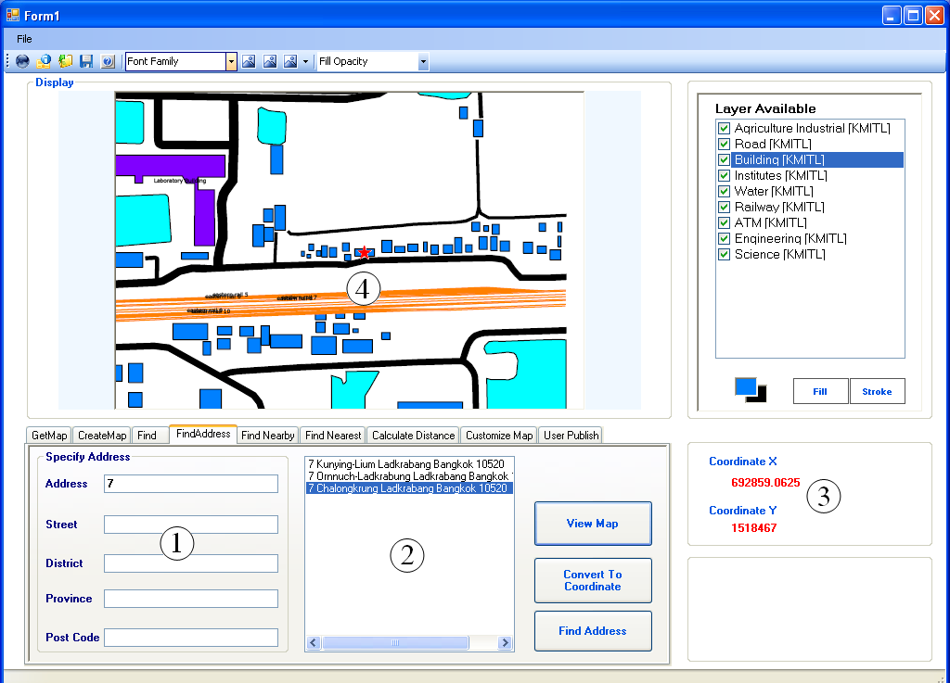
GIS Application

Slide 31
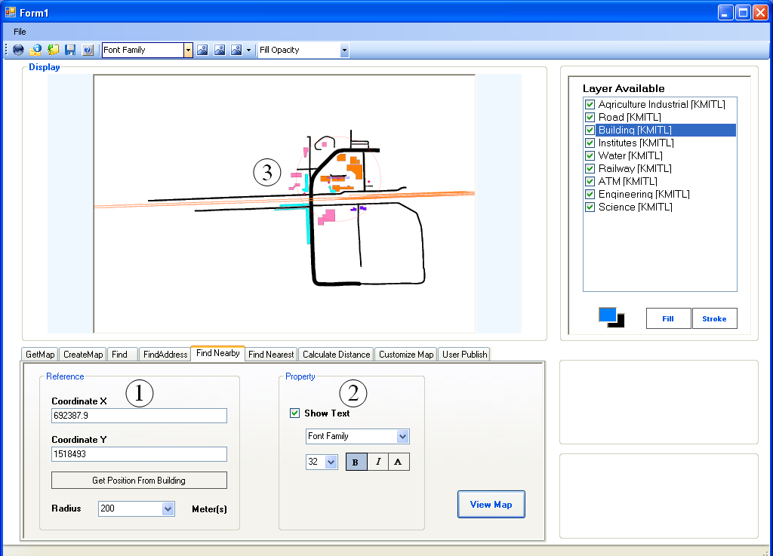
GIS Application

Slide 32
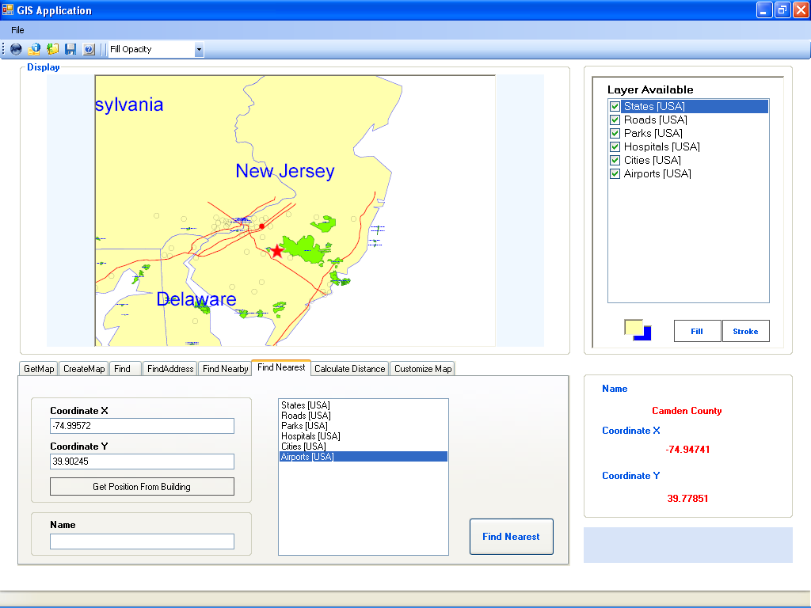
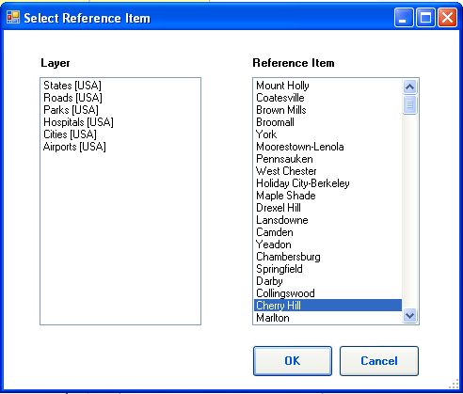
GIS Application
3
4
1
5
2

Slide 33
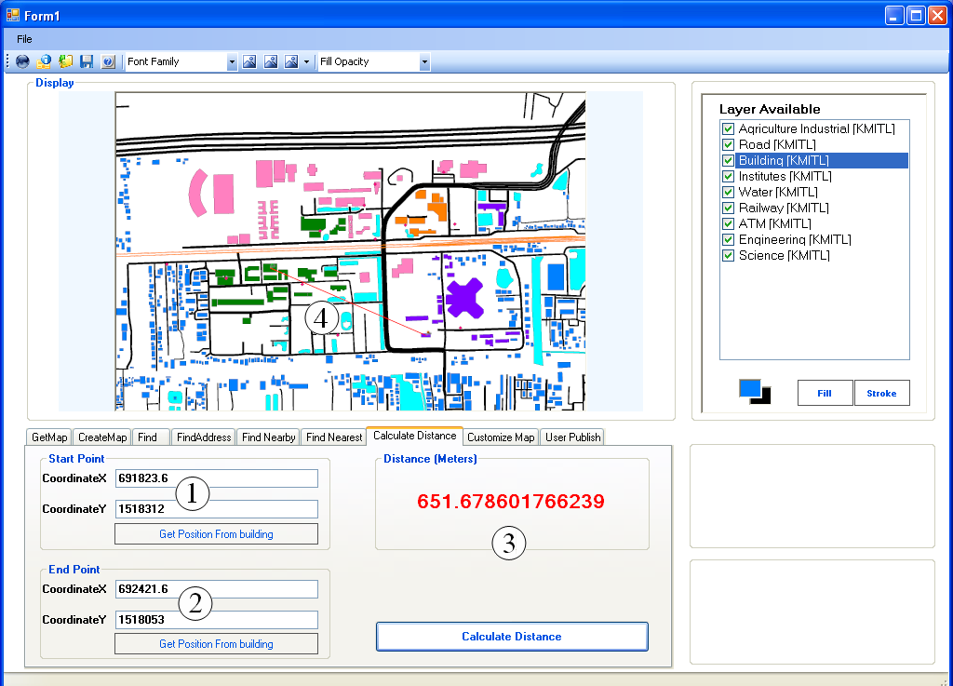
GIS Application

Slide 34
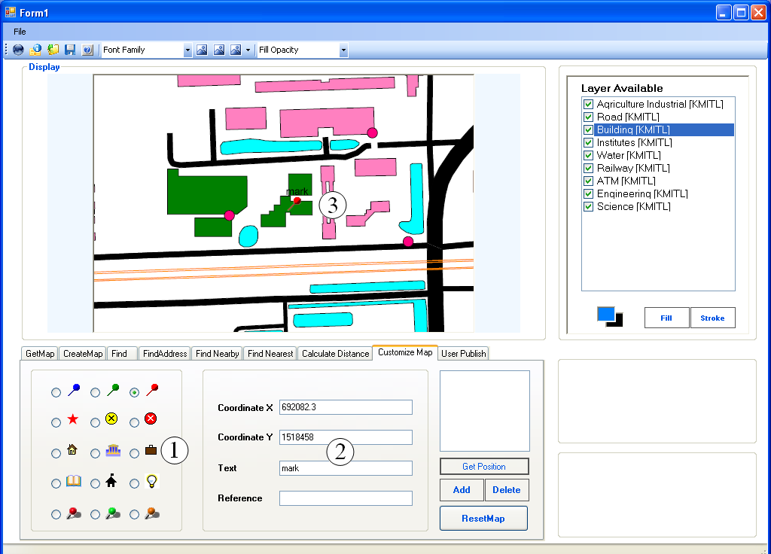
GIS Application

Slide 35
Summary
การพัฒนา Map Server ที่ให้บริการในรูปแบบ
เว็บเซอร์วิส มีการแสดงผลแผนที่ในรูปแบบ SVG
บริการที่มีเป็นไปตามมาตรฐานของ OGC WMS
มีการพัฒนาแอพพลิเคชันตัวอย่างเพื่อทดลอง
เรียกใช้เว็บเซอร์วิส
เว็บเซอร์วิสมีการทำงานร่วมกันข้ามแพลตฟอร์ม
(Collaboration cross platform)

Slide 36




Thank you

